Slide 1
Test-Kitchen + DSC
Développement pour DSC avec Test-Kitchen
@gaelcolas

Slide 2
Menu
PS C:\> $Env:USERNAME
Pause Pub
Le Problème
Test-Kitchen c’est quoi?
Fonctionnement et Architecture
En pratique, ca donne quoi?
Configuration .kitchen.yml
Aller plus... loin...

Slide 3





C:\> $Env:USERNAME
Gael Colas Cloud Automation Architect
Dev
Ops
PowerShell MVP (CDM)
Londres depuis ~7 ans
De Ops à Dev
Trading Floor support
Support – Ops – Eng – Arch – Dev, par accident!
PaaS/IaaS Développment

Slide 4





Publicité
PSCONF.EU

Slide 5

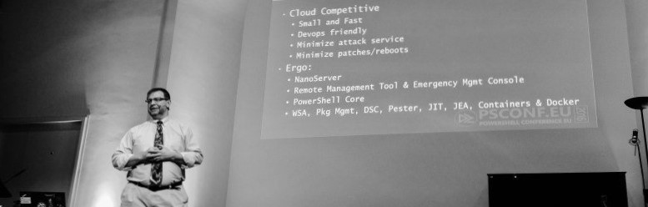
http://www.psconf.eu/
€999 +TVA
40 Speakers
3j + 1j pré-conf
4 parcours en parallèle
Agenda ici
PowerShell Team
MVPs et autre
Et moi et moi et moi…
PSCONF.EU

Slide 6

Le Probleme
Permettre le changement (Theory of Constraint)
Réduire le risque, stress et l’urgence
Permettre un planning précis et livraison en temps et dans le budget
Réduire les bugs en Prod
Réduire le ratio Node/Admin (Cattle vs Pet)
Frictionless IT

Slide 7
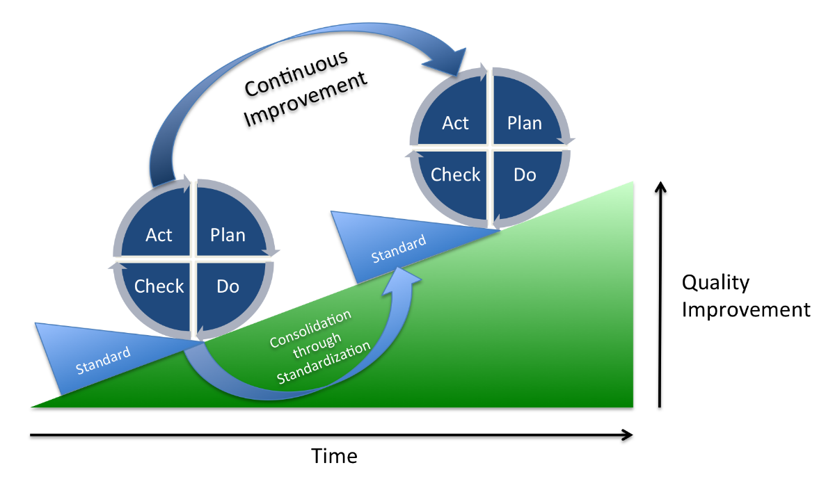
Le Probleme (suite)
Garantir la qualité du livrable (testing)
Améliorer la vélocité des livraisons de valeur (Agile + CI/CD)
Assurer la répétabilité de création des artefacts (build)
Traçabilité (git)

Slide 8
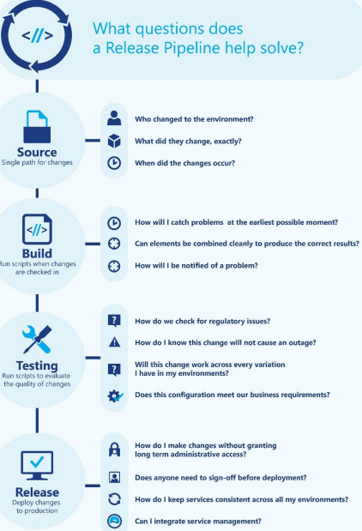
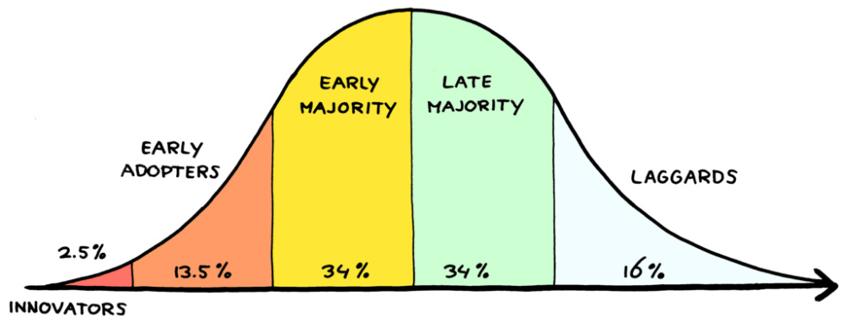
La Solution
The Release Pipeline Model
Rien de nouveau… pour les Dev
Un truc de Dev, pour Ops…
Dev et Ops a différentes positions sur la courbe de diffusion d’innovation

Slide 9

La Solution
Infrastructure As Code
Aka. Policy-Driven Infrastructure
Votre Infrastructure est du code, traitez le comme tel (Agile, Source Control, Build, CI/CD), si vous voulez redéployer, re-exécutez le code.
(non, un script n’est pas suffisant)

Slide 10
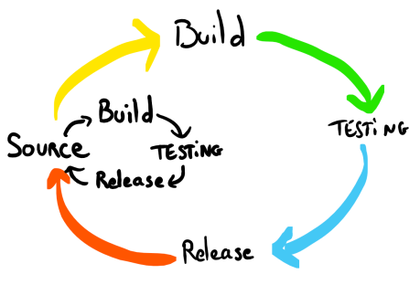
Test-Kitchen dans tout ca?
Un outil pour la productivité
Ce n’est pas [que] pour Chef!
OSS
V/C-Platform indépendant
DSC/Chef/Puppet
Workflow intégré
Ruby
Single Node by design

Slide 11
Les commandes essentielles
Setup
PS> kitchen create
PS> kitchen converge
PS> kitchen verify
PS> kitchen destroy
PS> kitchen test

Slide 12
Demo
New
KitchenVM
Connect
Configure
TEST

Slide 13
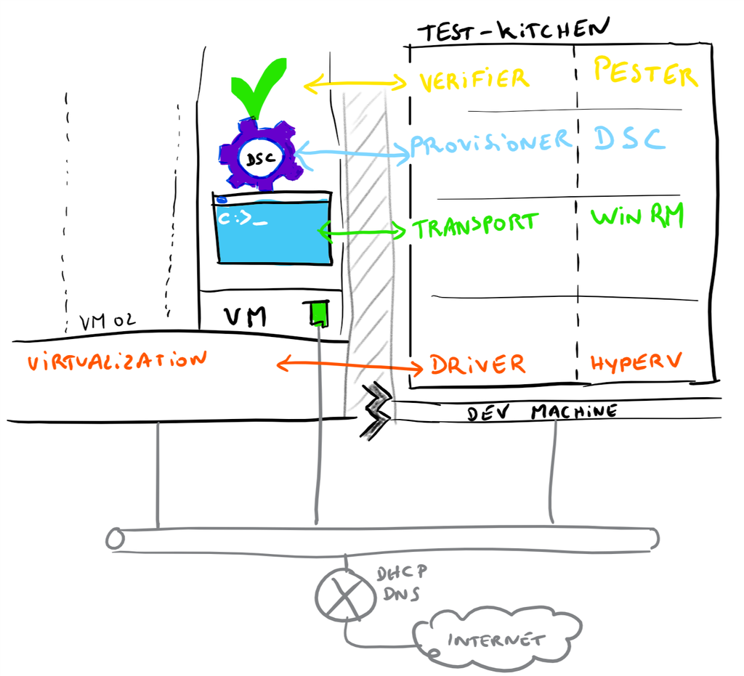
Architecture

Slide 14
.kitchen.yml
Demo

Slide 15
Limitations
Single Node
OSS
Packer-like
Ruby
Element de pipeline
Can be worked around

Slide 16

Alternatives
Lability, par Iain Brighton
Automatedlab

Slide 17
Summary
Blog post sur le sujet:
Getting Started with Test-Kitchen and DSC – Steve Murawski
Intro to Kitchen-DSC
Preparing Image

Slide 18
Questions?

